Slide 1
DOSSIER DE CONCEPTION — HIGH LEVEL DESIGN
Datacenter Démo
Architecture cible & synthèse opérationnelle
Client Démo Industries SA — Siège Casablanca
Auteur Amine MJID — Ingénieur systèmes & réseaux
Version 1.2 · 08/09/2026
🏢 2 sites
🗄️ 3 baies
📦 41 équipements
🔌 43 cordons
Généré depuis LLDraw — planification data center

Slide 2
SOMMAIRE
Au programme
01
Chiffres clés
07
Flux & services critiques
02
Sites & implantation
08
Capacité & puissance
03
Architecture cible
09
Garanties & maintenance
04
Topologie réseau
10
Sécurité & interconnexion
05
Plan d’ensemble
11
Prochaines étapes
06
Nomenclature & adressage
Démo Industries SA — Siège Casablanca · Dossier HLD · v1.2
2 / 14

Slide 3
SYNTHÈSE
Chiffres clés
🏢
2
SITES
🗄️
3
BAIES
📦
41
ÉQUIPEMENTS
🔌
43
CORDONS
🗂️
229
PORTS ÉTIQUETÉS
🛡️
34
EN GARANTIE
Démo Industries SA — Siège Casablanca · Dossier HLD · v1.2
3 / 14

Slide 4
PÉRIMÈTRE
Sites & implantation
● Datacenter Siège — Casablanca
Zone Industrielle Sidi Maârouf, Casablanca
Amine MJID — amine.mjid@demo.ma — +212 6 61 00 00 00
Siège / Datacenter
● Agence Rabat
Angle avenue Mohammed V, Rabat
Support N2 — support@demo.ma — +212 5 37 00 00 00
Agence
Baie principale RACK-A (24U) : hyperconvergence Nutanix (3 nœuds), serveur physique Dell R740, NAS Synology, pare-feu WatchGuard, routeur SD-WAN Peplink, switches d'accès Aruba, borne WiFi, capteur AK
Baie secondaire RACK-B (18U) : pare-feu WatchGuard, routeur SD-WAN Peplink, switch d'accès Aruba, NAS de réplication, borne WiFi, capteur environnemental AKCP, IDS, imprimantes, onduleur et climatisat
RACK FAI — Accès opérateurs · 5/12U occupés
RACK-B — Agence Rabat · 15/18U occupés
42 %
83 %
RACK-A — Siège Casablanca · 24/24U occupés
100 %
Démo Industries SA — Siège Casablanca · Dossier HLD · v1.2
4 / 14

Slide 5
ARCHITECTURE
Architecture cible
Le siège (RACK-A, 24U) concentre la production : le cluster Nutanix NX-01 à NX-03 porte les machines virtuelles (ERP, AD/DNS, fichiers, Veeam, BI, reverse-proxy), le Dell R740 héberge la supervision, le NAS-01 sert de cible de sauvegarde. Le switch…
☁️ Internet & WAN Accès opérateur, services cloud, SaaS
🔗
Interconnexion
site à site
Tunnel chiffré IPsec / SD-WAN entre les sites, redondance des liens et politique de filtrage centralisée.
SITES RELIÉS
● Datacenter Siège — Casabl… Siège / Dat…
● Agence Rabat Agence
Bascule HA, supervision des liens et revue périodique des règles font partie du modèle opérationnel.
📡 Routeurs FAI & SD-WAN Liens opérateur redondés, débit garanti
🛡️ Pare-feu & sécurité Filtrage, NAT, VPN, inspection
🔀 Cœur de réseau Switching cœur / distribution / accès
🗄️ Serveurs, stockage & VMs Hyperconvergence, NAS, supervision
Démo Industries SA — Siège Casablanca · Dossier HLD · v1.2
5 / 14

Slide 6
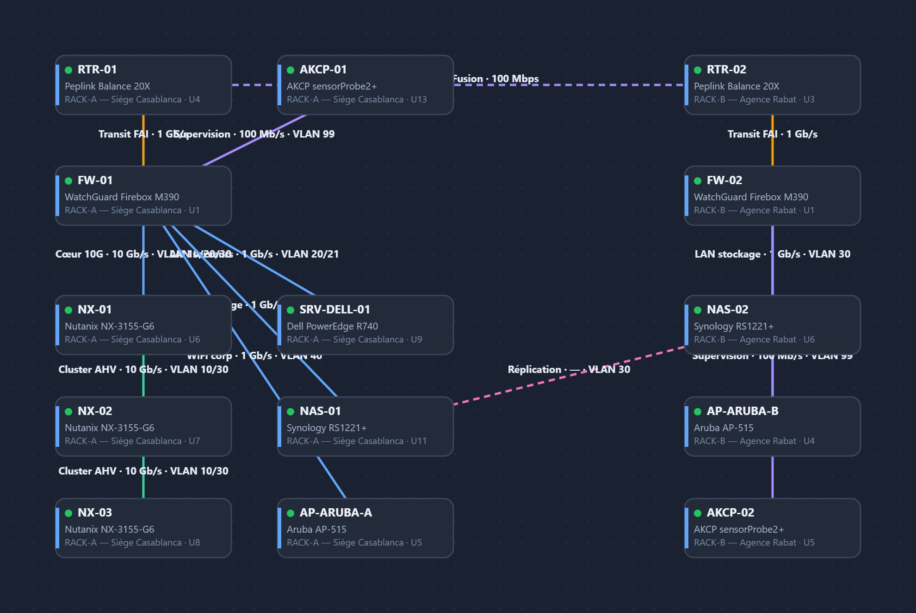
RÉSEAU
Topologie réseau
PÉRIMÈTRE
3 baies · 41 équipements · 43 cordons
DOMAINES
● Firewall 2 cordons
● Général 18 cordons
● Général 14 cordons
● Général 2 cordons
● IDS 1 cordon
● CCTV 1 cordon
● Général 5 cordons
Chaque domaine regroupe les cordons du chapitre correspondant du dossier LLD.
Démo Industries SA — Siège Casablanca · Dossier HLD · v1.2
6 / 14

Slide 7
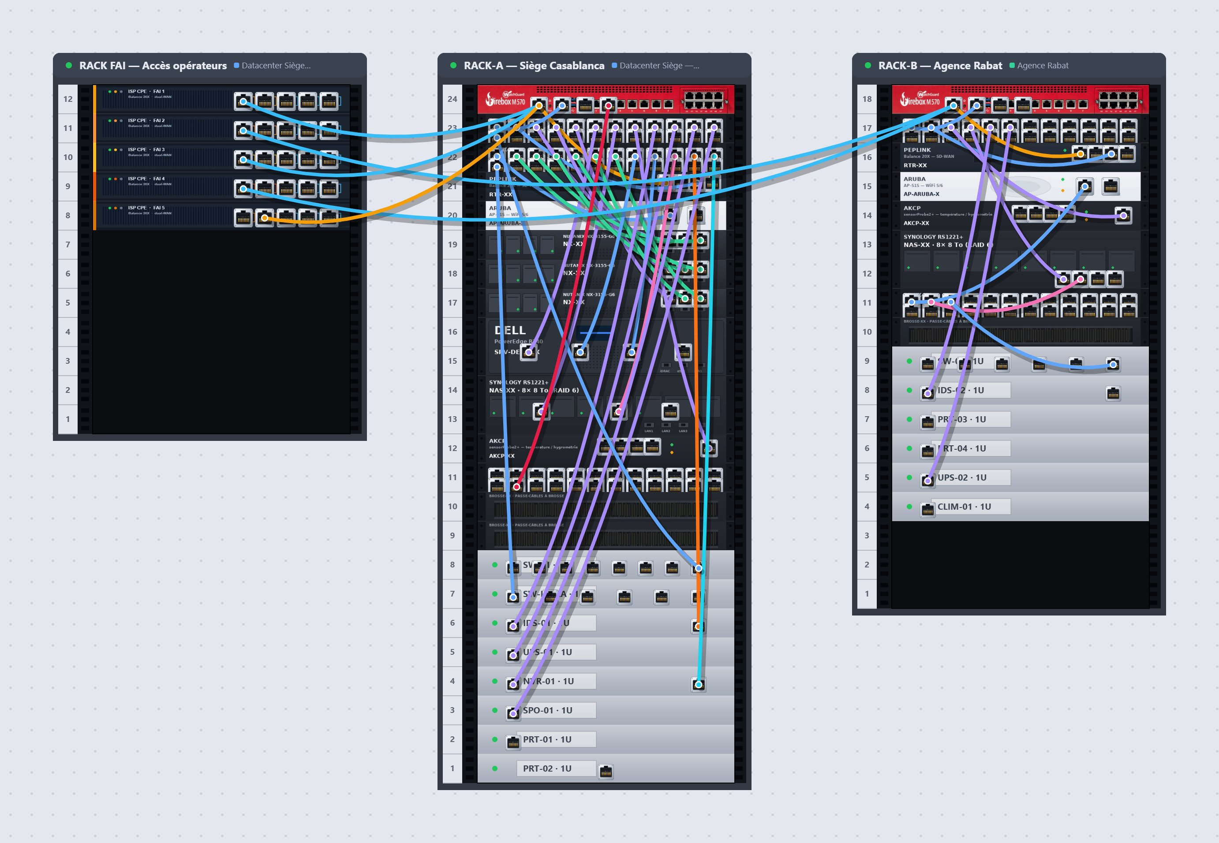
IMPLANTATION
Plan d’ensemble des baies
Vue Élévations — 3 baies, 41 équipements, 229 ports étiquetés · export haute définition du board.
Démo Industries SA — Siège Casablanca · Dossier HLD · v1.2
7 / 14

Slide 8
RÉFÉRENTIEL
Nomenclature & adressage
VLAN | Nom | Subnet | Passerelle | Site
10 | vMgmt | 10.10.10.0/24 | 10.10.10.1 | Siège — Casablanca
20 | vServers | 10.10.20.0/24 | 10.10.20.1 | Siège — Casablanca
21 | vBackup | 10.10.21.0/24 | 10.10.21.1 | Siège — Casablanca
30 | vStorage | 10.10.30.0/24 | 10.10.30.1 | Siège — Casablanca
40 | vUsers | 10.10.40.0/24 | 10.10.40.1 | Siège — Casablanca
99 | vMgmtIPMI | 10.10.99.0/24 | 10.10.99.1 | Siège — Casablanca
11 | vDMZ | 10.10.11.0/24 | 10.10.11.1 | Siège — Casablanca
31 | vUPS | 10.10.31.0/24 | 10.10.31.1 | Siège — Casablanca
60 | vGuests | 10.10.60.0/24 | 10.10.60.1 | Siège — Casablanca
RÈGLES DE NOMMAGE
FW- Pare-feu · NN sur 2 chiffres, un par site (FW-01 siège…
RTR- Routeur / SD-WAN · NN sur 2 chiffres, un par site.
NX- Nœud hyperconve… · NN sur 2 chiffres dans l’ordre du cluster.
SRV- Serveur physique · SRV-<MARQUE>-NN.
VM- Machine virtuel… · VM-<APP>-NN.
NAS- Stockage / NAS · NN sur 2 chiffres, un par site.
Démo Industries SA — Siège Casablanca · Dossier HLD · v1.2
8 / 14

Slide 9
ÉCHANGES
Flux & services critiques
Flux | Source | Destination | Protocole | Sens
Accès Internet sortant (NAT) | LAN Siège (10.10.0.0/16) | Internet via Maroc Telecom | TCP/UDP — tous ports | ⇄ bilatéral
Publication DMZ (HTTPS) | Internet | SRV-DELL-01 (10.10.20.11 — VLAN 20) | TCP 443 | → unilatéral
Réplication NAS inter-sites | NAS-01 (10.10.30.12) | NAS-02 (10.11.30.12) | TCP 5665 (rsync/SSH) | → unilatéral
Sauvegarde Veeam → NAS | NX-01..03 (VM Veeam) | NAS-01 (10.10.30.12) | TCP 2500-5000 | → unilatéral
Administration & supervision | Poste admin (VLAN 40) | Équipements mgmt (VLAN 99) | TCP 443/22 · SNMP v2c | ⇄ bilatéral
Tunnel SD-WAN inter-sites | RTR-01 (Siège) | RTR-02 (Agence Rabat) | UDP 4500 — SpeedFusion | ⇄ bilatéral
6 flux déclarés · la matrice complète, avec usage détaillé, figure au chapitre « Flux réseau » du dossier LLD.
Démo Industries SA — Siège Casablanca · Dossier HLD · v1.2
9 / 14

Slide 10
CAPACITÉ
Capacité & puissance
● RACK FAI — Accès opérateurs · Datacenter Siège — Casablanca · 5/12U
⚡ 75 W / 2000 W
⚖️ 6 kg / 80 kg
42 %
● RACK-A — Siège Casablanca · Datacenter Siège — Casablanca · 24/24U
⚡ 3655 W / 5000 W
⚖️ 162.8 kg / 300 kg
100 %
● RACK-B — Agence Rabat · Agence Rabat · 15/18U
⚡ 950 W / 3000 W
⚖️ 98.9 kg / 200 kg
83 %
SYNTHÈSE 4680 W équipés / 10000 W dimensionnés · occupation moyenne 75 % · 3 baies suivies
Démo Industries SA — Siège Casablanca · Dossier HLD · v1.2
10 / 14

Slide 11
MAINTENANCE
Garanties & maintenance
● 34 en garantie ● 2 expirent < 90 j ● 2 hors garantie
ÉCHÉANCES À SURVEILLER
SRV-DELL-01 · RACK-A — Siège Casablanca
31/07/2026
⛔ hors garantie
AKCP-02 · RACK-B — Agence Rabat
31/08/2026
⛔ hors garantie
FW-01 · RACK-A — Siège Casablanca
15/10/2026
⚠️ dans 16 j
NAS-02 · RACK-B — Agence Rabat
30/11/2026
⚠️ dans 62 j
NAS-01 · RACK-A — Siège Casablanca
12/03/2027
✅ en garantie
Démo Industries SA — Siège Casablanca · Dossier HLD · v1.2
11 / 14

Slide 12
SÉCURITÉ
Sécurité & interconnexion
🌐
3 opérateurs FAI
Accès Internet & liens
🔗
2 extrémités S2S
Interconnexion site à site
🛡️
4 règles & NAT
Politique de filtrage
🧱
4 profils actifs
Inspection & contrôle
🔒
2 tunnels VPN
Accès distant chiffré
👤
2 comptes admin
Comptes d’administration
Démo Industries SA — Siège Casablanca · Dossier HLD · v1.2
12 / 14

Slide 13
TRAJECTOIRE
Prochaines étapes
Feuille de route de bascule en 4 jalons — de la recette des livrables à l’exploitation quotidienne.
1
2
3
4
Recette & validation
Préparation
Migration & bascule
Exploitation
Vérification des élévations, du câblage et des plans de ports avec les équipes.
Formalisation IP / VLAN, nomenclature, comptes d’administration et règles firewall.
Glissement progressif des services, bascule S2S et tests de bout en bout.
Supervision, suivi des garanties, revue de capacité et amélioration continue.
Chaque jalon est jalonné des révisions du dossier (version actuelle 1.2) — gouvernance : approbateurs & réviseurs en page de garde.
Démo Industries SA — Siège Casablanca · Dossier HLD · v1.2
13 / 14

Slide 14
Merci.
Dossier HLD — Démo Industries SA — Siège Casablanca
version 1.2 · 08/09/2026
Amine MJID — Ingénieur systèmes & réseaux

